Slide 1

چاپ 26.10
د بیټکوین
پېژندنه
د پیل کوونکو لارښود

Slide 2

پیسې ولې مهمې دي؟
موږ هره ورځ پیسې کاروو، خو په ندرت سره پوښتنه کوو چې پیسې څنګه کار کوي.
Notes:
سرچینه: My First Bitcoin، د بیټکوین پېژندنه، د پیل کوونکو لارښود، ۲۶.۱۰ ګڼه. د کریټیف کامنز د «نوم یادونه ـ په ورته جواز شریکول ۴.۰ نړیوال» جواز له مخې چمتو شوی؛ دا سلایډونه هم همدا جواز کاروي. دا سلایډونه د ښوونکي په لارښوونه د وړاندې کولو مرستندویه وسیله ده چې د لارښود د شپږو پوښتنو پر بنسټ جوړه شوې ده. بېلګې، د وړاندې کولو چټکتیا او طریقه له خپلې ټولنې سره برابره کړئ، خو مانا او د خوندیتوب پیغامونه وساتئ. د ناستې لپاره کومه ټاکلې موده په پام کې نه ده نیول شوې.

Slide 3

ډېری خلک هېڅکله د پیسو په اړه فکر
کولو ته نه تم کېږي
نه یې ګټل، نه یې لګول، بلکې په دې اړه فکر کول چې دا څه دي او څنګه کار کوي.
د بیټکوین پېژندنه · پیسې ولې مهمې دي؟
Notes:
د انځور په ښودلو سره پیل وکړئ: زموږ شاوخوا ټول خلک پیسې کاروي، پرته له دې چې په اړه یې پوښتنه وکړي. له ډلې وپوښتئ چې وروستی ځل یې کله په دې اړه فکر کړی و چې پیسې له کومه راځي.

Slide 4

د پیل لپاره پنځه پوښتنې
خلک ولې پیسو ته اړتیا لري؟
څه شی یو څیز په پیسو بدلوي؟
هغه پیسې چې تاسو یې کاروئ، څوک یې جوړولای یا کنټرولولای شي؟
هغه پیسې چې تاسو یې کاروئ، ولې ارزښت لري؟
ایا ستاسو پیسې د پخوا په اندازه توکي پېرلای شي؟
خپل ځوابونه وساتئ
هرې پوښتنې ته لنډ ځواب ولیکئ. په پای کې به بېرته دغو ځوابونو ته راوګرځئ.
د بیټکوین پېژندنه · پیسې ولې مهمې دي؟
Notes:
زده‌کوونکو ته د لیکلو لپاره څو دقیقې وخت ورکړئ. له هېچا مه غواړئ چې خپل شخصي مالي جزئیات شریک کړي. دا ځوابونه به د «بل ګام څه دی؟» تر سرلیک لاندې د مهمو ټکو په سلایډ کې بیا راشي.

Slide 5

حقیقت که نظر؟
حقیقت: "دا بانکنوټ د مالیاتو د ورکړې لپاره منل کېږي." دا خبره تاییدېدای شي.
نظر: "دا د پیسو تر ټولو غوره بڼه ده." دا خبره معیارونو او شواهدو ته اړتیا لري.
دا لارښود یوازې د زده کړې لپاره دی. دا مالي، د پانګونې، حقوقي یا مالیاتي مشورې نه وړاندې کوي، او تاسو ته نه وايي چې کوم شی وپېرئ، وپلورئ یا یې وساتئ.
د بیټکوین پېژندنه · پیسې ولې مهمې دي؟
Notes:
دا توپیر د ټولې ناستې په اوږدو کې په پام کې ونیسئ. کله چې کومه ادعا مطرح شي، وپوښتئ: ایا موږ یې تاییدولی شو، که معیارونو او شواهدو ته اړتیا لري؟

Slide 6

پیسې څه دي؟
پیسې د راکړې ورکړې وسیله ده.

Slide 7

جنس په جنس تبادله او د غوښتنو دوه اړخیز سمون
دواړه کسان باید په یوه وخت کې او په مناسبو مقدارونو کې هغه څه وغواړي چې بل کس یې لري.
د بیټکوین پېژندنه · پیسې څه دي؟
Notes:
د لارښود بېلګه وکاروئ: تاسې وریجې کرئ او بوټانو ته اړتیا لرئ، خو بوټ جوړوونکی د پخلي غوړي غواړي، نه وریجې. اقتصادپوهان دې ته د غوښتنو دوه‌اړخیز سمون وایي.

Slide 8
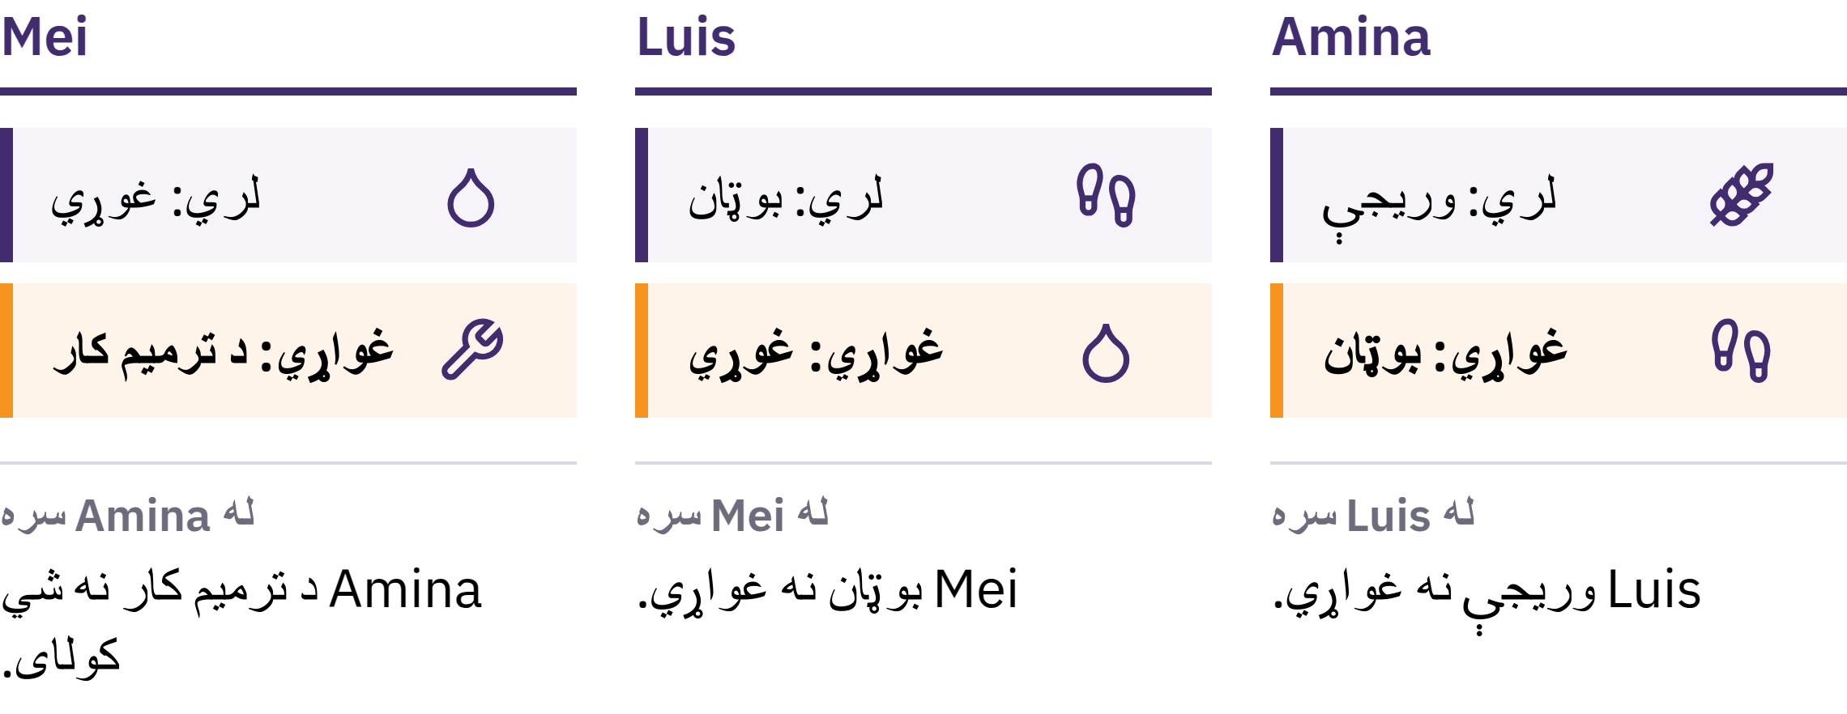
جنس په جنس تبادله او د غوښتنو دوه اړخیز سمون
دواړه کسان باید په یوه وخت او په مناسبو مقدارونو کې هغه څه وغواړي چې بل یې لري.
د بیټکوین پېژندنه · پیسې څه دي؟
Notes:
د لارښود بېلګه وکاروئ: تاسې وریجې کرئ او بوټانو ته اړتیا لرئ، خو بوټ جوړوونکی د پخلي غوړي غواړي، نه وریجې. اقتصادپوهان دې ته د غوښتنو دوه‌اړخیز سمون وایي.

Slide 9

پیسې د راکړې ورکړې وسیله ده
هېڅوک پیسې په خپله د پیسو لپاره نه غواړي. پیسې ځکه ګټورې دي چې نور یې په دې تمه مني چې وروسته به یې نور هم ومني.
د بیټکوین پېژندنه · پیسې څه دي؟
Notes:
بانکنوټ یوازې د کاغذ یوه ټوټه ده. پیسې د پېرلو او پلورلو په جلا کولو سره د توکو د تبادلې ستونزه حل کوي: تاسو خپلې وریجې پر یوه کس پلورئ او له بل کس څخه بوټان پېرئ. همدا هغه څه دي چې پیسې د توکو له تبادلې څخه بېلوي.

Slide 10

درې کارونه چې پیسې یې ترسره کوي
د تبادلې وسیله: خلک یې د تادیې په توګه مني
د حساب واحد: بیې په دې واحد کې څرګندېږي
د ارزښت زېرمه: ارزښت له نن څخه راتلونکي ته لېږدوي
هېڅ ډول پیسې ارزښت په بشپړ ډول نه شي ساتلی، خو ځینې ډولونه یې د نورو په پرتله خپل د پېرلو ځواک په ورو ورو له لاسه ورکوي.
د بیټکوین پېژندنه · پیسې څه دي؟

Slide 11

له صدفونو تر کاغذ پورې
صدفونه، مالګه، مرۍ، څاروي، مس، سپین زر، سره زر
قیمتي فلزونه: کمیابه، پایښت لرونکي، په پراخه کچه منل شوي
کاغذي سندونه چې د فلز له یوې ټاکلې اندازې سره د بدلولو وړ وو
د سرو زرو معیارونه: د پیسو یو واحد چې په قانوني توګه له سرو زرو سره تړلی وي
قواعد د ځای او دورې له مخې توپیر درلود.
د بیټکوین پېژندنه · پیسې څه دي؟

Slide 12
فیاټ پیسې
۱۹۷۱: متحده ایالاتو د بهرنیو حکومتونو او مرکزي بانکونو له خوا په سرو زرو د ډالرو رسمي بدلول پای ته ورسول
نن ورځ ډېری ملي اسعار فیات پیسې دي: د حکومت په واک صادرېږي او په سرو زرو یا کوم بل توکي د بدلولو وړ نه دي
فیات په لاتیني ژبه کې د "همداسې دې وشي" معنا لري، چې ډېری وخت د "فرمان له مخې" په معنا پوهېدل کېږي
ځکه منل کېږي چې خلک، کاروبارونه، بانکونه او حکومتونه یې کاروي؛ قوانین یې د تادیې قانوني وسیله ګرځوي او د مالیاتو د ورکړې لپاره یې کارول لازمي کوي
د بیټکوین پېژندنه · پیسې څه دي؟

Slide 13

موږ له هغو پیسو چې پشتوانه یې یو څه
وو، هغو پیسو ته ورسېدو چې پشتوانه یې
پر یو چا باور دی.
د بیټکوین پېژندنه · پیسې څه دي؟

Slide 14

زموږ پیسې څه ستونزه لري؟
کله چې خلک د انفلاسیون کلمه اوري، معمولاً د بیو لوړېدل یې ذهن ته راځي.

Slide 15
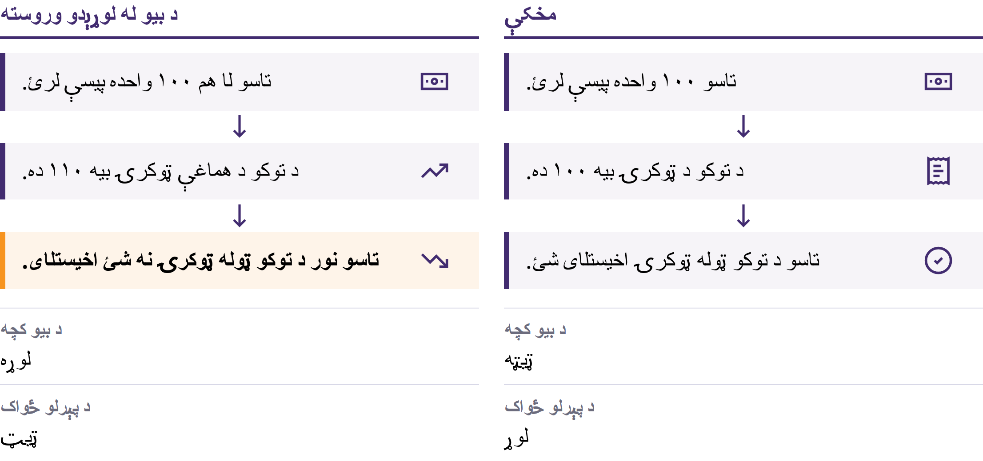
انفلاسیون او د پېرلو ځواک
د بیټکوین پېژندنه · زموږ پیسې څه ستونزه لري؟
Notes:
د بیو انفلاسیون د بیو په عمومي کچه کې پرله‌پسې زیاتوالی دی. بل اړخ یې د پېرلو ځواک دی: د پیسو یو واحد څومره توکي پېرلای شي. که د بنسټیزو توکو د یوې ټوکرۍ بیه د پیسو له ۱۰۰ واحدونو څخه ۱۱۰ ته لوړه شي، نو په هماغو ۱۰۰ واحدونو نور بشپړه ټوکرۍ نه شي پېرل کېدای.

Slide 16

انفلاسیون او د پېرلو ځواک
د بیټکوین پېژندنه · زموږ پیسې څه ستونزه لري؟
Notes:
د بیو انفلاسیون د بیو په عمومي کچه کې پرله‌پسې زیاتوالی دی. بل اړخ یې د پېرلو ځواک دی: د پیسو یو واحد څومره توکي پېرلای شي. که د بنسټیزو توکو د یوې ټوکرۍ بیه د پیسو له ۱۰۰ واحدونو څخه ۱۱۰ ته لوړه شي، نو په هماغو ۱۰۰ واحدونو نور بشپړه ټوکرۍ نه شي پېرل کېدای.

Slide 17

ډېر لاملونه، یو انتخاب
د پیسو او پورونو پراختیا
په عرضه کې خنډونه او په تقاضا کې بدلونونه
د اسعارو د ارزښت کمېدل، مالیات، د تولید لګښتونه
یو لامل یې یو انتخاب دی، نه تصادف: د فیاټ پیسو په نظام کې، لږ شمېر بنسټونه کولای شي د پیسو او پورونو عرضه زیاته کړي او د دې نظام اصول بدل کړي.
د بیټکوین پېژندنه · زموږ پیسې څه ستونزه لري؟
Notes:
اقتصادپوهان په دې اړه بحث کوي چې هر لامل څومره اغېز لري. خپل پام پر هغه یوه لامل متمرکز وساتئ چې د تصادف پر ځای د یوې پرېکړې پایله ده.

Slide 18
کمیابي او ارزښت
اصلي مونا لیزا تر هرې کاپۍ ډېر ارزښت لري: دا یوازینۍ اصلي نسخه ده
یوازې کمیابی ارزښت نه رامنځته کوي، خو کله چې خلک یو څه غواړي، د هغه د عرضې کچه مهمه وي
کله چې د پیسو عرضه د هغو توکو او خدمتونو په پرتله په چټکۍ زیاتېږي چې په پیسو اخیستل کېدای شي، د پیسو د هر واحد د پېرلو توان عموماً کمېږي
د بیټکوین پېژندنه · زموږ پیسې څه ستونزه لري؟

Slide 19
انفلاسیون پر ټولو یو شان اغېز نه کوي
نغدې پیسې او سپما ښايي د پېرلو ځواک له لاسه ورکړي
د هغو شتمنیو خاوندان چې بیې یې لوړېږي، ښايي تر یوه بریده خوندي وي
معاشونه او بیې په بېلابېلو سرعتونو سره بدلېږي
په بانکي حساب کې شته پیسې ستاسې په لاس کې له نغدو پیسو سره توپیر لري: دا د بانک ژمنه ده چې تاسې ته به پیسې درکړي. دا ژمنه معمولاً پوره کېږي، خو دا په بانک او پر هغه په پلي کېدونکو مقرراتو پورې اړه لري.
د بیټکوین پېژندنه · زموږ پیسې څه ستونزه لري؟

Slide 20
ویې ازمویئ: د پېرلو ځواک ارزونه
یو عادي توکی غوره کړئ: ډوډۍ، ترانسپورت، یا د ټیلیفون کریډیټ
د هغه نننۍ بیه ولیکئ
له چا څخه وپوښتئ چې څو کاله مخکې یې بیه څومره وه، او که کولای شئ، یو باوري سند هم وګورئ
ایا عایدونه هم په هماغه کچه لوړ شوي دي؟ نور کوم لاملونه دا بدلون تشریح کولای شي؟
د بیټکوین پېژندنه · زموږ پیسې څه ستونزه لري؟
Notes:
دا کار له هر ډول وسیلې یا انټرنېټ پرته ترسره کېدای شي. د ډلې د غړو ځوابونه سره پرتله کړئ او زده‌کوونکو ته ور په یاد کړئ چې یوازې د یوه توکي بیه د انفلاسیون بشپړه کچه نه څرګندوي.

Slide 21
فیاټ پیسې کار کوي، خو خطرونه لري
اسانه تادیات، انعطاف منونکي پورونه، له کړکېچونو سره د مقابلې لپاره وسایل
خو د دې عرضه او اصول بدلېدای شي، او هغه خلک چې کاروي یې، په دې اړه لږ واک لري
له همدې امله خلک د بدیلونو په لټه کې دي، او له همدې امله بېټکوین رامنځته شو.
د بیټکوین پېژندنه · زموږ پیسې څه ستونزه لري؟

Slide 22

بیټکوین څه شی دی؟
ډیجیټلي پیسې چې غیرمتمرکزې دي، عرضه یې محدوده ده او د بانک له اجازې پرته له یوه کس څخه بل کس ته لېږدول کېدای شي.

Slide 23
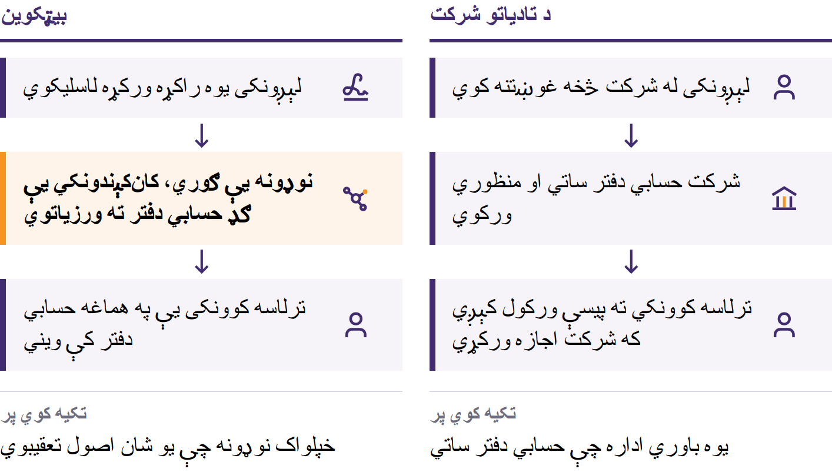
د دوه ځله لګولو ستونزه
31 اکتوبر 2008: ساتوشي ناکاموتو دا خپروي: بیټکوین: د برېښنايي نغدو پیسو یو همتا پر همتا سیستم. جنوري 2009: شبکه په کار پیل کوي.
د بیټکوین پېژندنه · بیټکوین څه شی دی؟
Notes:
له بیټکوین څخه مخکې، د انټرنېټ له لارې د پیسو لېږل تل پر یوې باوري ادارې پورې تړلي وو: یو بانک یا د تادیاتو شرکت چې د راکړو ورکړو حساب‌کتاب یې ساته، حسابونه یې تاییدول، او کولای یې شول تادیه وځنډوي، بنده یې کړي یا یې بېرته وګرځوي. د ډیجیټلي معلوماتو کاپي کول اسانه دي: که یوه ډیجیټلي سکه دوه ځله لګول کېدای، نو د پیسو په توګه یې کار نه شو کولای. دې ته د دوه ځله لګولو ستونزه ویل کېږي. ساتوشي ناکاموتو یو کس یا یوه ډله ده چې دا نوم کاروي.

Slide 24
غیرمتمرکز · محدوده عرضه · همتا په همتا
غیرمتمرکز: هېڅ مرکزي دفتر حسابونه نه جوړوي، د حسابونو موجودي نه بدلوي او نه هم دا تصویبوي چې څوک ورسره یوځای شي
محدود عرضه: هېڅکله به له ۲۱ میلیونو څخه زیات بټکوین نه وي
له یوه کس څخه بل کس ته: د مرکزي ادارې له اجازې پرته، هر چا ته، هر ځای ته لېږل وکړئ
هېڅ شرکت نه شي کولای هغه بټکوین کنګل کړي چې تاسې یې پخپله کنټرولوئ. د دې ازادۍ بل اړخ مسؤولیت دی: د یوې معتبرې راکړې ورکړې بېرته ګرځول معمولاً ناشوني وي، او د شبکې لپاره د مرستې هېڅ مرکز نشته.
د بیټکوین پېژندنه · بیټکوین څه شی دی؟
Notes:
غیرمتمرکزوالی په دې معنا نه دی چې ټول یو شان نفوذ لري. بلکې په دې معنا دی چې هېڅ یو ګډونوال په یوازې ځان نه شي کولای د ټولو لپاره د راکړې ورکړې ثبت‌کتاب یا پولي قواعد بدل کړي.

Slide 25
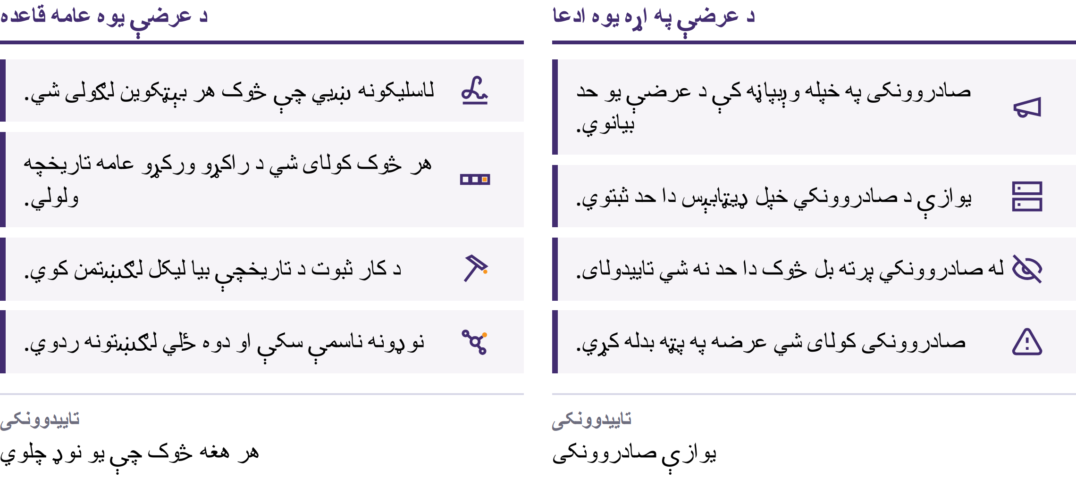
یو حد چې هر څوک یې تاییدولی شي
د بیټکوین پېژندنه · بیټکوین څه شی دی؟
Notes:
نوي بیټکوین د یوه عامه مهالویش له مخې خپرېږي، او د نوډونو په نوم خپلواک کمپیوټرونه هر هغه بلاک ردوي چې دا قاعده ماتوي. دا حد د باور وړ دی، ځکه هر څوک یې تاییدولی شي. دا د طبیعت قانون نه دی: دا ځکه پر ځای پاتې دی چې ګډونوال یې په دوامداره توګه پلي کوي. محدود عرضه دا نه تضمینوي چې بیه به لوړه شي؛ بیه د عرضې تر څنګ په تقاضا هم پورې تړلې ده.

Slide 26
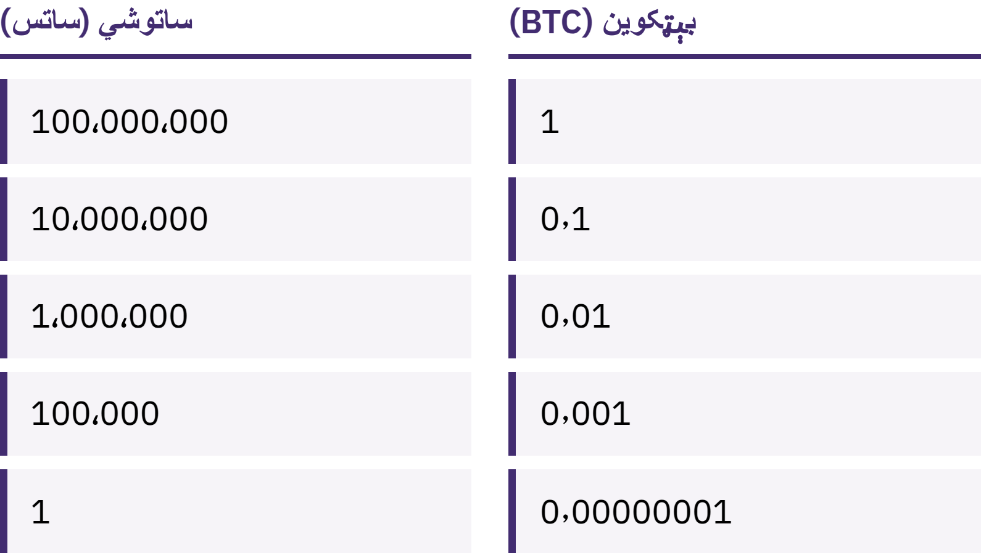
تاسو یو بشپړ بیټکوین ته اړتیا نه لرئ
یو بټکوین په ۱۰۰٬۰۰۰٬۰۰۰ کوچنیو واحدونو وېشل کېږي چې ساتوشي یا سېټس بلل کېږي.
د بیټکوین پېژندنه · بیټکوین څه شی دی؟
Notes:
د ۱۰۰٬۰۰۰ ساتوشي لرل او د ۰٫۰۰۱ بیټکوین لرل د یوه شان مقدار څرګندونه کوي. دا ناسم تصور له منځه یوسئ چې بیټکوین د لاسرسي وړ نه دی، ځکه چې یو بیټکوین ګران دی.

Slide 27
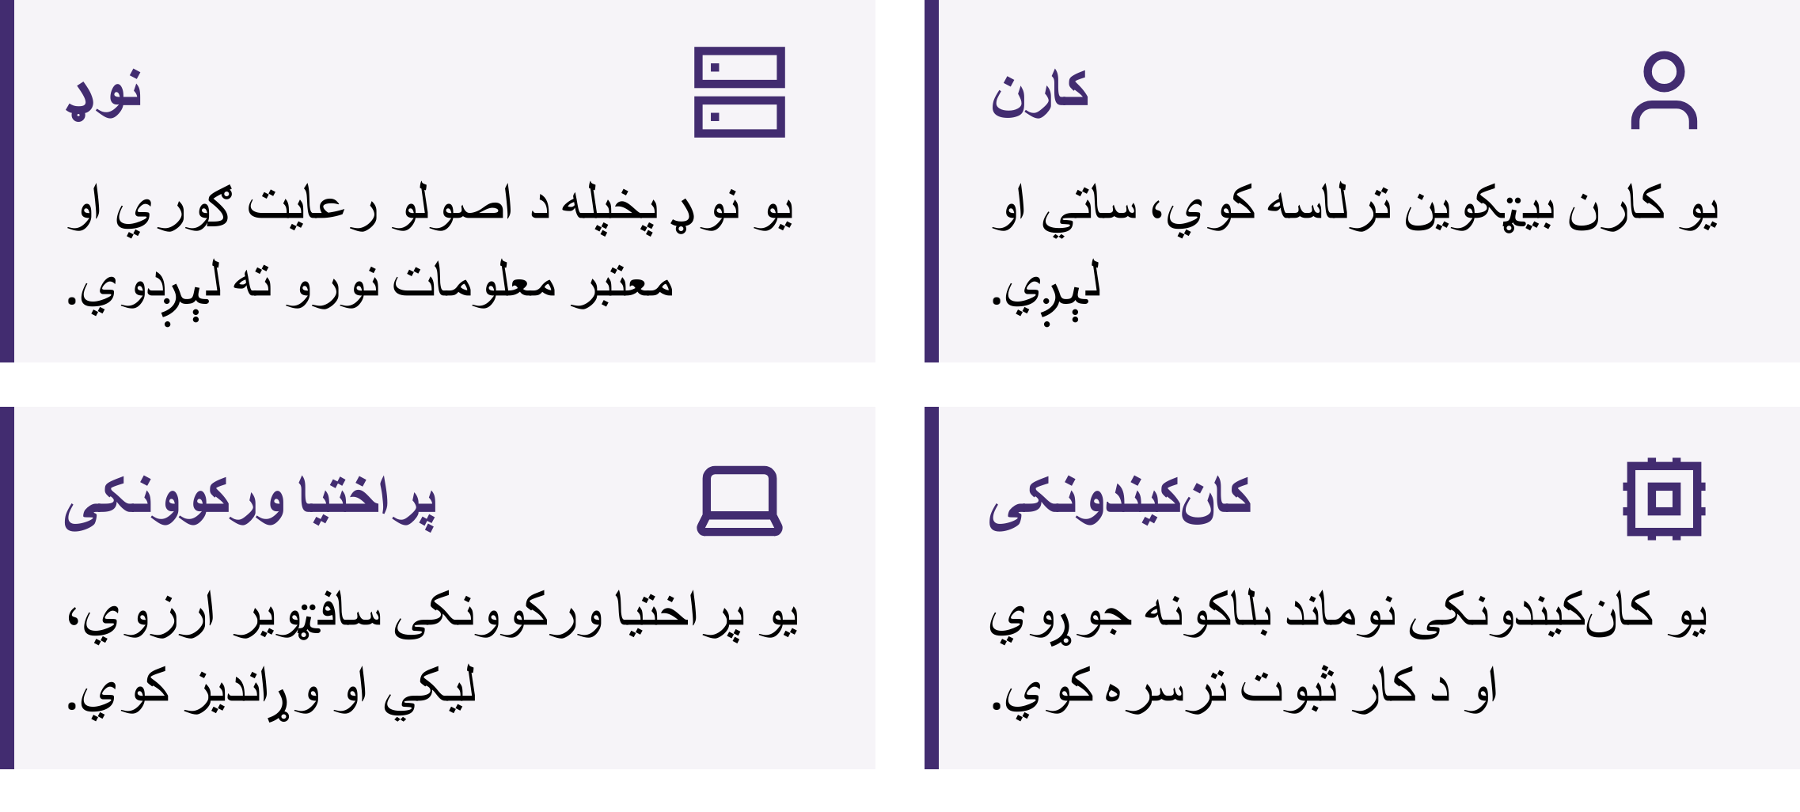
بیتکوین څوک فعال ساتي؟
د بیټکوین پېژندنه · بیټکوین څه شی دی؟
Notes:
کاروونکي بیټکوین لېږي، ترلاسه کوي او ساتي؛ نوډونه هره راکړه ورکړه او هر بلاک له اصولو سره سم ارزوي؛ کان‌کیندونکي سیالي کوي چې نږدې په هرو لسو دقیقو کې یو نوی بلاک په ثبت کې ورزیات کړي. دا ثبت، یعنې بلاکچېن، عامه دی او له سره لیکل یې ډېر لګښت لري. د لیکدود په اړه یوه یادونه: Bitcoin په لوی B سره عموماً د شبکې یا سیسټم معنا لري؛ bitcoin په کوچني b سره پخپله پیسو ته ویل کېږي.

Slide 28

بیتکوین څوک فعال ساتي؟
د بیټکوین پېژندنه · بیټکوین څه شی دی؟
Notes:
کاروونکي بیټکوین لېږي، ترلاسه کوي او ساتي؛ نوډونه هره راکړه ورکړه او هر بلاک له اصولو سره سم ارزوي؛ کان‌کیندونکي سیالي کوي چې نږدې په هرو لسو دقیقو کې یو نوی بلاک په ثبت کې ورزیات کړي. دا ثبت، یعنې بلاکچېن، عامه دی او له سره لیکل یې ډېر لګښت لري. د لیکدود په اړه یوه یادونه: Bitcoin په لوی B سره عموماً د شبکې یا سیسټم معنا لري؛ bitcoin په کوچني b سره پخپله پیسو ته ویل کېږي.

Slide 29
بټکوین ګټې او زیانونه لري
بیه یې په چټکۍ سره بدلېدای شي
تېروتنې عموماً د بېرته سمولو وړ نه وي
په ډېرو ځایونو کې یې منل لا هم محدود دي
په خوندي توګه یې کارول یو څه زده کړې ته اړتیا لري
بیټکوین پر بنسټونو د باور یوه برخه په تایید او شخصي مسؤلیت بدلوي. دا خطر له منځه نه وړي.
د بیټکوین پېژندنه · بیټکوین څه شی دی؟

Slide 30

تاسو بیټکوین څنګه کاروئ؟
د هرې بټوې په اړه لومړۍ پوښتنه: کیلي د چا په واک کې دي؟

Slide 31
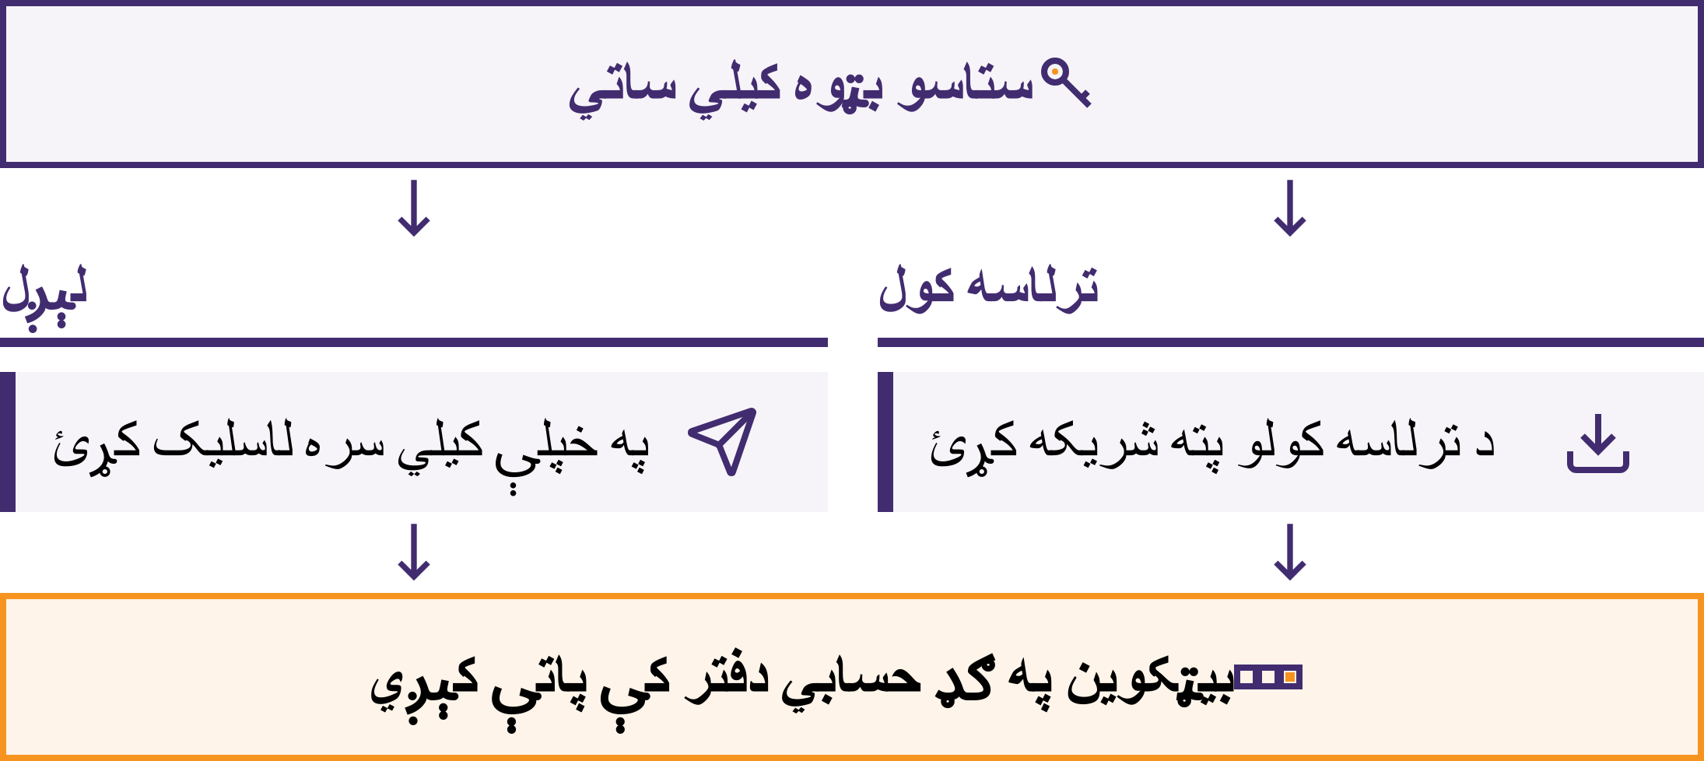
یوه بټوه کیلي اداره کوي
د بیټکوین پېژندنه · تاسو بیټکوین څنګه کاروئ؟
Notes:
د بیټکوین بټوه یوه وسیله ده، چې معمولاً یو اپلېکېشن وي او تاسو ته د بیټکوین د ترلاسه کولو، کتلو او لېږلو امکان درکوي. ستاسو بیټکوین ستاسو په ټیلیفون کې نه ساتل کېږي، بلکې په بلاکچېن کې ثبت وي. بټوه هغه کیلي ګانې اداره کوي چې تاسو ته دا امکان درکوي چې ثابته کړئ بیټکوین ستاسو دي او د تادیې اجازه ورکړئ.

Slide 32
ستاسو بېټکوین په حقیقت کې د چا په واک کې دي؟
ځان‌ساتنه: کیلي ستاسو په واک کې دي
که تاسو د بیا ترلاسه کولو عبارت او وسیله له لاسه ورکړئ، هېڅوک ستاسو بټکوین بېرته نه شي درته ترلاسه کولای
امانتي ساتنه: یوه کمپنۍ کیلي ساتي، یو څه د بانک په څېر
ستاسو د حساب موجودي د پیسو د ورکړې لپاره د هغې ژمنه ده؛ هغه کولای شي د پیسو ایستل محدود کړي، حساب کنګل کړي، هک شي یا وتړل شي
د ساتنې د ډول غوره کول ستاسو د وړتیا ازموینه نه ده. مهمه دا ده چې پوه شئ کوم ډول کاروئ او پر څه باور کوئ.
د بیټکوین پېژندنه · تاسو بیټکوین څنګه کاروئ؟

Slide 33

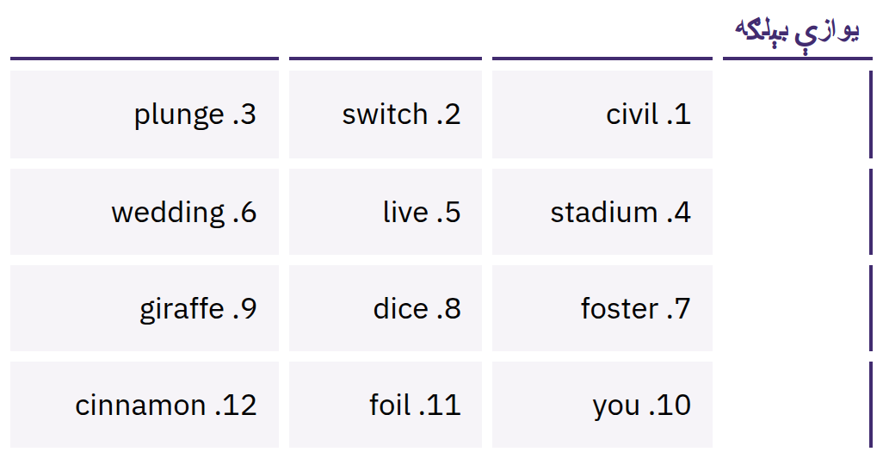
ستاسو د بیا رغونې عبارت بشپړ
لاسرسی برابروي
د کلمو یو ترتیب شوی لېست، چې ډېری وخت ۱۲ یا ۲۴ کلمې وي او ستاسو کیلي بېرته جوړولی شي. هر څوک چې دا لېست ولري، ستاسو بیټکوین اخیستلی شي.
د بیټکوین پېژندنه · تاسو بیټکوین څنګه کاروئ؟
Notes:
د بیا راګرځولو عبارت یوازې یوه بیک‌اپ کاپي نه ده؛ دا د بشپړ لاسرسي کیلي ده. کله چې والټ جوړوئ، دا عبارت په سمه توګه پر کاغذ ولیکئ؛ له انټرنېټ څخه یې لرې، پټ او په داسې ځای کې وساتئ چې ورک یا زیانمن نه شي. هېڅکله یې عکس مه اخلئ، په برېښنالیک یې مه لېږئ، په کلاوډ یادښتونو کې یې مه ساتئ، په پیغام کې یې مه لېږئ او په کومه وېبپاڼه کې یې مه ټایپ کوئ. ښودل شوې کلمې یوازې بېلګه ده؛ هېڅکله د بیا راګرځولو اصلي عبارت مه ښکاره کوئ او مه یې راټولوئ.

Slide 34

که کیلي ستاسو نه وي، سکې هم ستاسو
نه دي.
د بیټکوین پېژندنه · تاسو بیټکوین څنګه کاروئ؟

Slide 35

مخکې له دې چې کوم بټوه وکاروئ
کیلي ګانې: څوک یې کنټرولوي، تاسې که یو شرکت؟
بېرته ترلاسه کول: که ستاسې ټیلیفون ورک شي یا شرکت له منځه لاړ شي، څه به کېږي؟
سرچینه: رسمي وېبپاڼه یا د اپلېکېشن پلورنځي پاڼه ده، نه هغه لینک چې چا درلېږلی وي؟
کوډ: پرانیستې سرچینه لري او په فعاله توګه ساتل او تازه کېږي؟ (دا په یوازې ځان د خونديتوب ثبوت نه دی.)
لګښتونه: د لېږلو، ترلاسه کولو یا ایستلو فیسونه څومره دي؟
تادیات: پر ځنځیر، د لایټنینګ له لارې، که دواړه؟
د بیټکوین پېژندنه · تاسو بیټکوین څنګه کاروئ؟
Notes:
My First Bitcoin د کوم ځانګړي والټ سپارښتنه نه کوي. وسایل، فیسونه او خاوندان بدلېږي، او هغه څه چې د یوې ټولنې لپاره مناسب وي، ښايي د بلې لپاره مناسب نه وي. زده‌کوونکو ته د یوه باوري ځايي ښوونکي لارښوونه وکړئ.

Slide 36
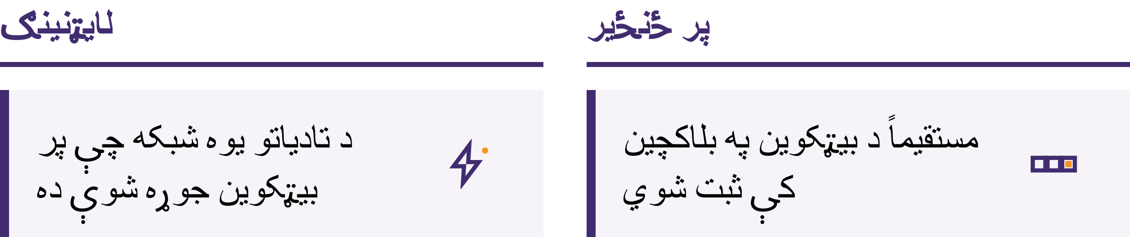
پر ځنځیر او لایټنینګ
پر ځنځیر: په مستقیم ډول په بلاک‌چېن کې ثبت شوی
لایټنینګ: د چټکو، کوچنیو او پرله‌پسې تادیاتو لپاره د بیټکوین پر بنسټ جوړه شوې د تادیاتو شبکه، لکه د یوې پیالې قهوې اخیستل
د لایټنینګ بټوه هم د بل چا تر ساتنې لاندې یا د خپل خاوند تر ساتنې لاندې کېدای شي
د بیټکوین پېژندنه · تاسو بیټکوین څنګه کاروئ؟

Slide 37
د زده کړې پر مهال درې اصول
لومړی زده کړه وکړئ. د هیجان، وېرې یا فشار له امله اقدام مه کوئ.
له لږې اندازې پیل وکړئ. ناآشنا وسیلې په داسې اندازه پیسو وازمویئ چې د له لاسه ورکولو توان یې لرئ.
باور مه کوئ، تصدیق یې کړئ. شخص، د پیسو ورکولو طریقه، پته او اندازه وګورئ.
د پیسو ترلاسه کولو معلومات شریک کړئ، خو رازونه هېڅکله مه شریکوئ
پته یا د پیسو غوښتنه شریکېدای شي. د بېرته راګرځولو کلمې یا شخصي کیلي باید هېڅکله شریکې نه شي. هېڅ باوري ښوونکی، د بټوې شرکت یا د ملاتړ کارکوونکی به یې هېڅکله له تاسو ونه غواړي.
د بیټکوین پېژندنه · تاسو بیټکوین څنګه کاروئ؟

Slide 38

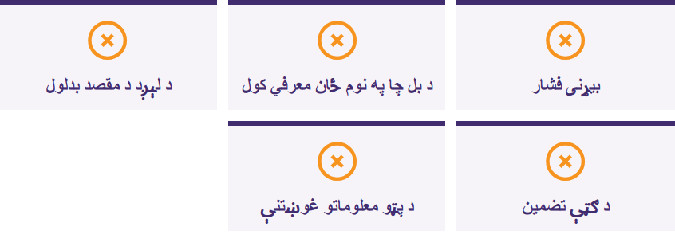
ودرېږئ، هېڅ شی مه شریکوئ، هېڅ
شی مه لېږئ
که څوک د بیړې یا پټوالي فضا رامنځته کوي، د تضمین شوې ګټې ژمنې کوي، له تاسو غواړي چې لومړی بټکوین ورولېږئ، یا ستاسو د بیا رغونې عبارت غواړي، ودرېږئ. تم شئ. هېڅ شی مه شریکوئ. هېڅ شی مه لېږئ. بیا یې د یوې داسې سرچینې له لارې وڅېړئ چې تاسو یې له مخکې پېژنئ.
د بیټکوین پېژندنه · تاسو بیټکوین څنګه کاروئ؟

Slide 39

راتلونکی ګام څه دی؟
دا یوازې پیل دی.

Slide 40
څلور مهم ټکي
پیسې پر اصولو او باور تکیه لري. د فیاټ پیسو عرضه او اصول د لږ شمېر بنسټونو له خوا ټاکل کېږي.
بېټکوین بېل اصول وړاندې کوي. یوه عامه او محدوده عرضه چې د هر چا پر مخ پرانیستې ده او د باور کولو پر ځای یې کره‌والی کتل کېدای شي.
خوندیتوب تر هر څه لومړی دی. لومړی زده کړه وکړئ، له لږې اندازې پیل وکړئ، د هر څه کره‌والی وګورئ، خپله د بیا رغونې عبارت هېڅکله له چا سره مه شریکوئ.
دا یوازې پیل دی. یو خوندي بل ګام بس دی.
د فکر کولو یوه شېبه
د پیل پنځو پوښتنو ته بېرته ورشئ. اوس به څه ځواب ورکړئ؟
د بیټکوین پېژندنه · راتلونکی ګام څه دی؟

Slide 41

د بیټکوین ډیپلوم
بل ګام. د دې څلور برخې تاسو لا وړاندې بیایي:
د پیسو پېژندنه
بټکوین څنګه کار کوي
د بټکوین خوندي کارول
ستاسو په ټولنه کې بټکوین
لېواله اوسئ، پوښتنې کوئ، او نور معلومات دلته ترلاسه کړئ: myfirstbitcoin.org.
موږ په خپله راتلونکې روزنیزه ډله کې ستاسو لیدو ته سترګې په لار یو.
د بیټکوین پېژندنه · راتلونکی ګام څه دی؟

Slide 42


